Slide 1
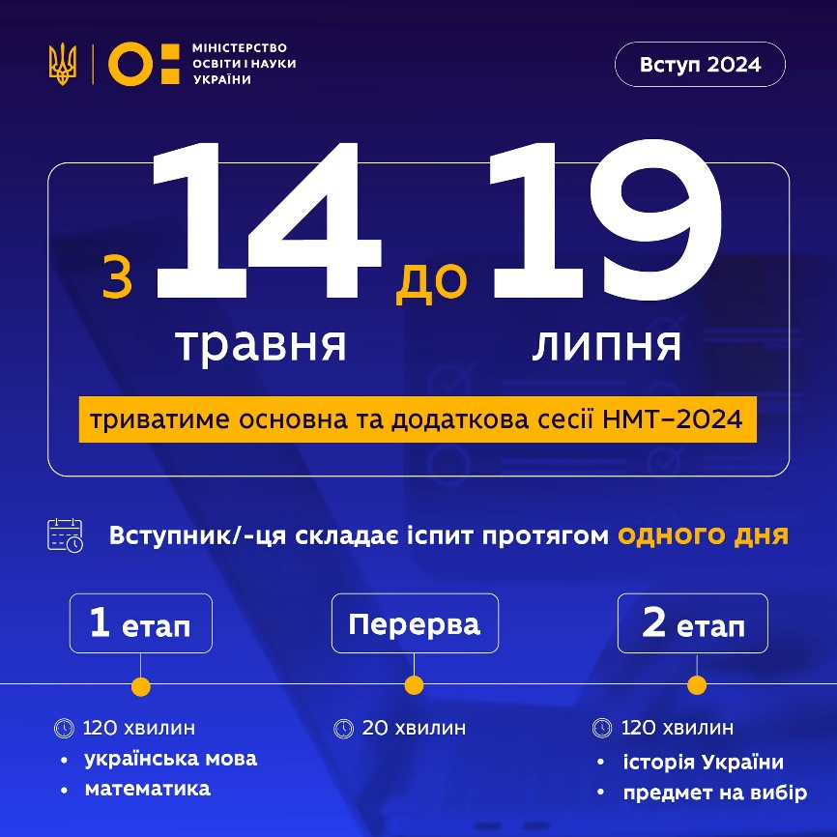

Моніторинг складання
НМТ-2022, 2023, 2024

Slide 2
Українська мова
Ламанова С.В., Голозубова Ю.М.
2024 Середній бал 163
2023 Середній бал 154

Slide 3
Математика
Котлярова О.М.
2024 Середній бал - 146
2023 Середній бал - 143

Slide 4
Історія України
Штанагей С.Е.
2024 Середній бал - 151
2024 Середній бал - 149

Slide 5
Англійська мова
Кахраманоглу А.В.
Німецька мова:
1 випускниця - 169 балів
27 випускників
Біологія:
1 випускниця - 188 балів
2024 Середній бал – 153
2023 Середній бал - 149

Slide 6
Українська література
Ламанова С.В.
3 випускники
2024 Середній бал - 140

